Slide 1
Pemikiran tentang Hukum dari para Begawan Hukum Indonesia
Dosen Pengampu:
Demson Tiopan,S.H.,M.H*
Irzani Abdulrahman S.H., M.H**
Universitas Kristen Maranatha*- Universitas Muhammadiyah Kupang**
Notes:
Buat

Slide 2
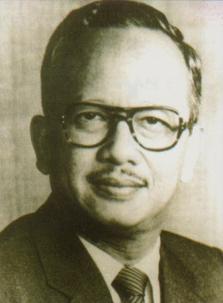
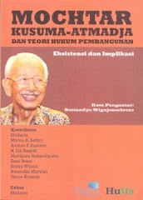
Teori Hukum Pembangunan / Hukum sebagai sarana pembaruan masyarakat [Disimpulkan dari: Romli Atmasasmita, Teori Hukum Integratif-Rekonnstruksi Terhadap Teori Hukum
Pembangunan dan Teori Hukum Progresif, Genta Publishing, Yogyakarta, Maret 2012: v]
MOCHTAR KUSUMA-ATMADJA pada tahun 1969 memunculkan pemikiran yang dikenal sebagai “Teori Hukum Pembangunan” (pandangannya tentang fungsi dan peranan hukum dalam pembangunan nasional). Di dalamnya dikembangkan 3 (tiga) hal, yaitu:
Konsep Hukum Baru : Hukum bukan semata-mata kaidah/norma dan asas, melainkan juga merupakan suatu gejala sosial budaya. Konsepsi ini didasarkan pada temuan pakar antropologi dan sosiologi di Amerika Serikat. Konsepsi ini dipandang baru karena konsep hukum di Indonesia dikuasai oleh ajaran hukum normatif yang bersumber dari aliran positivisme hukum yang melihat hukum semata-mata sebagai norma atau kaidah (dipelopori oleh John Austin dan Hans Kelsen).
Hukum sebagai Sarana Pembaruan Masyarakat. Pemikiran ini muncul dari para pemikir di Amerika Serikat yang menganut aliran anthro-sociological jurisprudence (dipelopori oleh Roscoe Pond dengan “law as a tool of social engineering”-nya).
Hukum ada yang bersifat netral dan tidak netral. Hukum disebut netral jika tidak ada kaitan dengan dengan faktor-faktor kepercayaan, keyakinan, dan budaya. Hukum yang tidak netral contohnya: hukum waris, hukum keluarga, dan lain-lain.
Setelah tahun 1990-an, Mochtar sengaja mengubah ejaan nama belakangnya dari “Kusumaatmadja ” menjadi “Kusuma-Atmadja”. Diduga pengubahan ini untuk menghindari salah anggapan bahwa belia adalah putera dari Mr. Kusumaatmadja.

Slide 3
Butir-butir pemikirannya adalah:
[Sidharta, Teori Hukum Integratif Dalam Konstelasi Pemikiran Filsafat Hukum (interpretasi atas sebuah “Teori Rekonstruksi”), makalah yang tidak dipublikasikan, Bandung, 3 Mei 2012, Hal. 4 - 5. ]
Hukum adalah salah satu dari kaidah sosial (disamping kaidah moral, agama, susila, kesopanan, adat kebiasaan, dan lain-lain), yang merupakan cerminan dari nilai-nilai yang berlaku dalam masyarakat, sehingga hukum yang baik adalah hukum yang sesuai dengan hukum yang hidup (living law).
Hukum tidak hanya kompleks kaidah dan asas yang mengatur, tetapi juga meliputi lembaga-lembaga dan proses yang diperlukan untuk mewujudkan berlakunya hukum itu dalam kenyataan.
Hukum bercirikan pemaksaan oleh negara melalui alat-alat perlengkapannya, sebab tanpa kekuasaan, hukum hanyalah kaidah anjur; kekuasaan diperlukan demi kehidupan masyarakat yang tertib (teratur); hukum tanpa kekuasaan adalah angan-angan dan kekuasaan harus ada batas-batasnya (kekuasaan tanpa hukum adalah kelaliman: vide Blaise Pascal).
Kekuasaan dapat memunculkan wibawa dan bertahan lama jika ia mendapat dukungan dari pihak yang dikuasai; untuk itu, penguasa harus memiliki semangat mengabdi kepentingan umum (sense of public service), dan yang dikuasai memiliki kewajiban tunduk pada penguasa (the duty of civil obidience); keduanya harus dididik agar memiliki kesadaran kepentingan umum (public spirit).

Slide 4
Butir-butir pemikirannya adalah:
[Sidharta, Teori Hukum Integratif Dalam Konstelasi Pemikiran Filsafat Hukum (interpretasi atas sebuah “Teori Rekonstruksi”), makalah yang tidak dipublikasikan, Bandung, 3 Mei 2012, Hal. 4 - 5. ]
Tujuan pokok dan pertama dari segala hukum adalah ketertiban, yang merupakan syarat fundamental bagi adanya suatu masyarakat yang teratur; untuk tercapai ketertiban diperlukan kepastian dalam pergaulan antar manusia dalam masyarakat; tujuan kedua setelah ketertiban adalah keadilan, yang isi keadilan ini berbeda-beda menurut masyarakat dan zamannya.
Masyarakat Indonesia sedang dalam masa peralihan (transisi) dari tertutup menuju terbuka, dinamis, dan maju (moderen); hakikat masalah pembangunan adalah pembaruan cara berpikir (sikap, sifat, nilai-nilai), baik pada penguasa maupun yang dikuasai, misalnya pada anggota masyarakat harus berubah dari sekadar bersikap mental sebagai kaula negara menjadi bersikap mental sebagai warga negara (tidak hanya pasif mengikuti perintah penguasa tetapi juga aktif mengetahui bahkan berani menuntut hak-haknya).
Dalam masyarakat yang sedang membangun, hukum tidak cukup hanya bersifat memelihara dan mempertahankan yang telah dicapai (sifat konservatif dari hukum), tetapi juga berperan merekayasa masyarakat; namun intinya tetap harus ada ketertiban (selama perubahan dilakukan dengan cara yang tertib, selama itu masih ada tempat bagi peranan hukum.
Pembangunan harus dimaknai seluas-luasnya meliputi segala segi dari kehidupan masyarakat dan tidak hanya segi kehidupan ekonomi belaka.

Slide 5
Butir-butir pemikirannya adalah:
[Sidharta, Teori Hukum Integratif Dalam Konstelasi Pemikiran Filsafat Hukum (interpretasi atas sebuah “Teori Rekonstruksi”), makalah yang tidak dipublikasikan, Bandung, 3 Mei 2012, Hal. 4 - 5. ]
Hukum sebagai alat pembaruan dalam masyarakat yang sedang membangun itu dapat pula merugikan, sehingga harus dilakukan dengan hati-hati; oleh sebab itu penggunaan hukum itu harus dikaitkan juga dengan segi-segi sosiologi, antropologi dan kebudayaan; ahli hukum dalam masyarakat yang sedang membangun perlu mempelajari hukum positif dengan spektrum ilmu-ilmu sosial dan budaya.
Peranan hukum dalam pembangunan adalah untuk menjamin bahwa perubahan itu terjadi dengan cara teratur (tertib); hukum berperan melalui bantuan perundang-undangan dan keputusan pengadilan, atau kombinasi dari keduanya; namun pembentukan perundang-undangan adalah cara yang paling rasional dan cepat dibandingkan dengan metode pengembangan hukum lain seperti yurisprudensi dan hukum kebiasaan.

Slide 6
Kendala atau kesukaran yang dihadapi dalam rangka berperannya hukum dalam pembangunan:
Sukarnya menentukan tujuan dari perkembangan (pembaruan) hukum;
Sedikitnya data empiris yang dapat digunakan untuk mengadakan suatu analisis deskriptif dan prediktif;
Sukarnya mengadakan ukuran yang obyektif tentang berhasil tidaknya usaha pembaruan hukum;
Adanya kepemimpinan kharimatis yang kebanyakan bertentangan kepentingannya dengan cita-cita legal engineering menuju suatu masyarakat atau negara hukum;
Masih rendahnya kepercayaan dan keseganan terhadap hukum (respect for the law) dan peranannya dalam masyarakat, khususnya bagi masyarakat yang lahir melalui keguncangan politik (revolusi);
Reaksi masyarakat karena menganggap perubahan itu bisa melukai kebanggaan nasional;
Reaksi yang berdasarkan rasa salah diri, yaitu golongan intelektualnya sendiri tidak mempraktikkan nilai atau sifat yang mereka anjurkan; heterogenitas masyarakat Indonesia, baik dari segi tingkat kemajuan, agama, bahasa, dan lain-lain;
Dalam rangka pembentukan perundang-undangan dalam era Indonesia yang sedang membangun, perlu diprioritaskan pembentukan peraturan perundang-undangan di bidang-bidang hukum yang netral (tidak sensitif). Ranah hukum demikian praktis tidak akan banyak menimbulkan kontroversi terkait dengan adat istiadat, agama, dan nilai-nilai primordial lainnya.

Slide 7
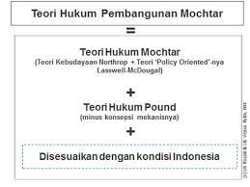
Jika diilustrasikan, maka akan tampak bahwa Teori Hukum Pembangunan menelaah pada upaya penyeimbang antara HUKUM POSITIF (law in the books) dan HUKUM YANG HIDUP (living law). Fungsi hukum dengan demikian mengarah pada sarana sebagai social order (sebagai fungsi paling konservatif dari hukum) sebagai sarana social engineering. Ini berarti, pada tahap yang paling awal, hukum wajib mengarah pada pencapaian ketertiban sebagai syarat menuju kepada kepastian dan keadilan.

Slide 8
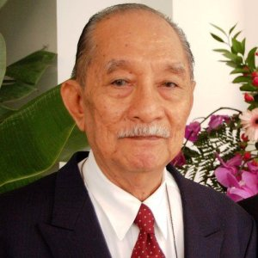
Teori Hukum Progresif [Disimpulkan dari: Awaludin Marwan, S.H., MH., MA, Satjipto Rahardjo-Sebuah Biografi Intelektual dan Pertarungan
Tafsir terhadap Filsafat Hukum Progresif, Thafa Media, Yogyakarta, November 2013, Hal. 408 – 409.]
Dikemukakan oleh Prof. Dr. SATJIPTO RAHARDJO, S.H. [(1930 – 2010) Guru Besar Sosiologi Hukum UNDIP]
Asumsi :
HUKUM UNTUK MANUSIA, BUKAN SEBALIKNYA. Maka kehadiran hukum bukan untuk dirinya sendiri, melainkan untuk sesuatu yang lebih luas dan besar. Itulah sebabnya ketika terjadi permasalahan di dalam hukum, maka hukumlah yang harus ditinjau dan diperbaiki, bukan manusia yang dipaksa-paksa untuk dimasukkan dalam skema hukum.
Hukum bukan merupakan institusi yang mutlak serta final, karena hukum selalu berada dalam proses untuk terus menjadi (law as a process, law in the making).
Tujuan : KESEJAHTERAAN dan KEBAHAGIAN MANUSIA.

Slide 9
Spirit :
Pembebasan terhadap tipe, cara berpikir, asas, dan teori yang selama ini dipakai;
Pembebasan terhadap kultur penegakan hukum (administration of justice) yang selama ini berkuasa dan dirasa menghambat usaha hukum untuk menyelesaikan persoalan.
Progresivitas :
Bertujuan untuk kesejahteraan dan kebahagiaan manusia dan karenanya memandang hukum selalu dalam proses untuk menjadi (law in the making);
Peka terhadap perubahan yang terjadi di masyarakat, baik local, nasional, maupun global;
Menolak status-quo manakala menimbulkan perlawanan dan pemberontakan yang berujung pada penafsiran progresif terhadap hukum.
Karakter :
Kajian hukum progresif berusaha mengalihan titik berat kajian hukum yang semula menggunakan optik hukum menuju ke perilaku;
Hukum progresif secara sadar menempatkan kehadirannya dalam hubungan erat dengan manusia dan masyarakat, meminjam istilah Nonet & Selznick, bertipe responsif;
Hukum progresif terbagi paham dengan legal realism, karena hukum tidak dipandang dari kacamata hukum itu sendiri, melainkan dilihat dan dinilai dari tujuan sosial yang ingin dicapai dan akibat yang timbul dari bekerjanya hukum;
Hukum progresif memiliki kedekatan dengan sociological jurisprudence dari Roscoe Pound yang mengkaji hukum tidak hanya sebatas pada studi tentang peraturan, tetapi keluar dan melihat efek dari hukum dan bekerjanya hukum;
Hukum progresif memiliki kedekatan dengan teori hukum alam, karena peduli terhadap hal-hal yang meta-juridical;
Hukum progresif memiliki kedekatan dengan Critical Legal Studies, namun cakupannya lebih luas.

Slide 10
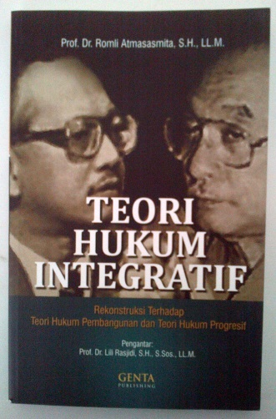
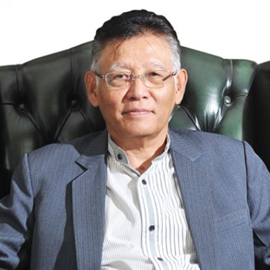
Teori Hukum Integratif [Disimpulkan dari: Romli Atmasasmita, Teori Hukum Integratif-Rekonstruksi Terhadap Teori
Hukum Pembangunan dan Teori Hukum Progresif, Genta Publishing, Yogyakarta, Maret 2012: v]
Teori Hukum Integratif dikemukakan oleh Prof. Dr. ROMLI ATMASASMITA, S.H., LL.M. (Guru Besar UNPAD; Ketua Tim penyusun undang-undang anti korupsi dan pembentukan KPK).
Pokok-pokok Teori Hukum Integratif:
Hukum seharusnya juga diartikan sebagai sistem nilai (system of values) [moral dan sosial], selain sebagai sisem norma (system of norms) [Prof. Mochtar] dan sistem perilaku (systems of behavior) [Prof. Satjipto]. Ketiga hakikat hukum dalam 1 wadah pemikirannya disebutnya sebagai: “tripartite character of the Indonesian legal theory of Social and Bureucratic Engineering” (SBE).
Rekayasa birokrasi dan rekayasa masyarakat yang dilandaskan pada sistem norma, sistem perilaku, dan sistem nilai yang bersumber pada Pacasila sebagai ideology bangsa Indonesia. Inilah yang disebutnya sebagai “Teori Hukum Integratif”.
Inti pemikiran Teori Hukum Integratif adalah merupakan perpaduan pemikiran Teori Hukum Pembangunan dan Teori Hukum Progresif dalam konteks Indonesia yang terinspirasi oleh konsep hukum menurut H.L.A. Hart.
Teori Hukum integratif harus dipahami dalam pengertian yang dinamis, tidak bersifat status quo, dan pasif, melainkan hukum memiliki mobilitas fungsi dan peranannya secara aktif sesuai dengan perkembangan keadaan masyarakat nasional dan internasional dari waktu ke waktu.

Slide 11
Tugas PRIBADI: DEBAT (PRO - KONTRA)
HUKUM SUDAH SELAYAKNYA DAN SEHARUSNYA LEBIH MEMIHAK KEPADA KAUM MAYORITAS
IDEOLOGI SUATU NEGARA TIDAK DAPAT DIUBAH SEKALIPUN JAMAN BERUBAH
SETIAP NEGARA HARUS MEMILIH DAN MEMPRAKTIKAN HUKUM-HUKUM AGAMA SECARA UTUH MENYELURUH DAN MURNI DALAM SETIAP ASPEK KEHIDUPAN BERNEGARANYA AGAR SELURUH WARGA NEGARANYA SELAMAT DUNIA AKHIRAT
UU NO. 40 TAHUN 2007 TIDAK MENCERMINKAN DEMOKRASI EKONOMI PANCASILA
AGAMA LEBIH UTAMA DARI HUKUM, KARENANYA BILA HUKUM BERTENTANGAN DENGAN AGAMA, DAPAT BAHKAN HARUS DIKESAMPINGKAN
KEADILAN LEBIH UTAMA DARI KEPASTIAN HUKUM DAN KEMANFAATAN

